Slide 2
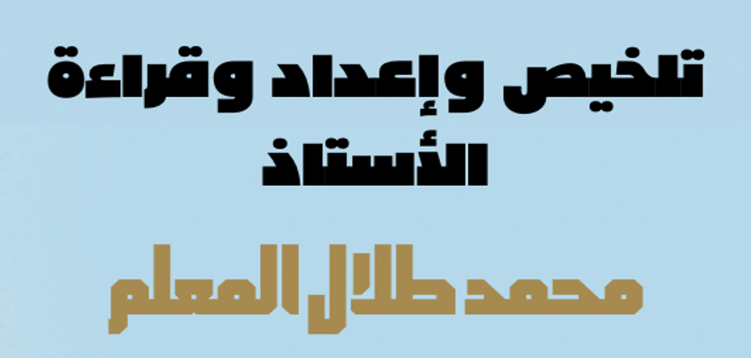
الفصل الثاني عشر
ثلاث خيام مهجورة

Slide 3
بعد أيام بدأت براعم النباتات تنمو فأكل سرب النعام حتى التخمة ، وقام ( حوج ) و ( ماكو ) بحثّ ( هدارة ) على اغتنام الفرصة والاغتسال بماء البحيرة وتعلّم السباحة قبل أن تجف البركة ، فغسل ( هدارة ) جسمه بالرمال والماء ، ثم فرك شعره بأوراق نبات وغسله ومشطه بيده وربطه بجذر نبات .
اخضرت الصحراء وبدأت الحيوانات بالظهور ولأول مرة رأى ( هدارة ) الغزلان فأثارت إعجابه ، ومنذ ذلك اليوم صار ( هدارة ) يتجول بعيداً عن سربه وذات مرة ابتعد كثيراً فرأى ثلاث خيام مهجورة ولكنه لم يعرف ما هي فتفقدها فوجد عندها عنزة حكت له كيف مات أهل الخيام بالحمى الصفراء وقالت إنه أول إنسان تراه منذ سنوات فعرف بأنه إنسان ، ثم دخل الخيمة الثانية وحفر فيها فوجد سجادة فنام عليها ، ثم حفر فوجد قطعة قماش فربطها حول خصره ووجد سكيناً فحملها وذهب باتجاه سرب النعام الذي لم يستطع النوم بانتظار عودة ( هدارة ) .

